Slide 1
４. 画像分類、学習済みモデルの活用、tkinter によるインタラクション
https://www.kkaneko.jp/cc/enshu2/index.html
金子邦彦

Slide 2
① 実用的なスキルの習得
② コストと時間の節約
③ プログラミングのスキル向上
④ ユーザビリティの理解

Slide 3
アウトライン
イントロダクション
ディープラーニングの学習済みモデル、画像分類
tkinter の基本的な利用方法

Slide 4
5-1. イントロダクション

Slide 5
人工知能
知的なITシステム
機械学習
知的なITシステム
データから学習し、知的能力を向上
ディープラーニング
データから学習し、複雑なタスクを実行。多層のニューラルネットワークを使用

Slide 6
Python 言語が広く使用されている理由
文法のシンプルさ
Python は，直感的で読みやすい文法
例えば、print で簡単に出力できる、if や else で条件分岐、for や while で繰り返し（ループ）
拡張性
多岐にわたる分野で利用が可能
例えば、関数やクラスを定義するための def や class、継承やオブジェクトの属性名と値を操作するための super や vars などがある。
柔軟性
シンプルなスクリプトも、高度なプログラムも作成可能
オブジェクト指向の機能を持ち、__init__ や self のようなキーワードを使用してクラスを利用できる。

Slide 7
5-2. ディープラーニングの 学習済みモデル、画像分類

Slide 8
ディープラーニングの学習済みモデル
大規模データセットで学習されたモデル
ニューラルネットワークのパラメータ（重み、バイアスなど）は最適化済み
特定のタスク（所定の 1000種類の画像分類など）に特化して最適化されている
転移学習やファインチューニングを利用して、異なるタスクにも適用可能
転移学習やファインチューニングにはそのためのデータが必要。少量のデータでも効果的に動作する場合がある

Slide 9
ディープラーニングの学習済みモデルの活用
コスト削減
学習済みモデルは、大規模データセットで学習済みのため、最初から学習するよりも時間や手間や設備が省ける
高い性能
大規模データセットでの学習により、優れた性能を持つ
転移学習、ファインチューニング
学習済みモデルの層を再利用し、異なるタスクに適用することも可能

Slide 10
学習済みモデルの活用シーン
迅速な技術検証
新しい技術を素早く試して性能を確認したい場合。
専用モデルの利用
既存の学習済みモデルが自分のタスクに適している場合、例えば顔検出や姿勢推定など。
転移学習、ファインチューニングの導入
既存の学習済みモデルをもとにして、新しいタスクに適応させるための転移学習、ファインチューニングを予定している場合。

Slide 11
ImageNet-1K で学習済みのモデル
ImageNet-1k
数百万枚の画像を含むデータセット。
1,000種類のクラス（カテゴリ）を持つ。
日常の物体や生物をはじめとする多様なカテゴリを網羅。
ImageNet-1k で学習済みモデルを画像分類で活用
迅速な技術検証: 画像分類の最新技術をすばやく試すために、学習済みモデルを利用。
専用モデルの適用: ImageNet-1kの1,000種類のクラスが、自分の目的とする画像分類タスクと一致する場合、そのままのモデルを使用。
転移学習・ファインチューニング: ImageNet-1kのクラスが目的のタスクと一致しない場合でも、学習済みモデルをベースにして、転移学習やファインチューニングが可能。

Slide 12
演習１
【トピックス】
ImageNet-1K による学習済みモデル
最新の画像分類モデル
画像分類の実行

Slide 13
パソコンでの実行手順
① 次のページの説明に従って、必要な前準備（Python, timm のインストールなど）を行う
https://www.kkaneko.jp/ai/win/timm.html
② 画像分類プログラムの実行（ソースコードは次ページ）
【機能詳細】
使用モデル: 画像分類モデル EVA02
学習データ: ImageNet-1Kで学習済みのモデルを利用
【プログラムの説明】
load_image 関数：指定されたURLから画像をダウンロードし、モデルの入力形式に変換する
classify_image 関数：画像をモデルで分類し、上位k個のクラスを返す
メイン: 上の関数を使用してプログラムを構成

Slide 14
import timm
import torch
import requests
from PIL import Image
from io import BytesIO
# ImageNet 1kのラベル情報をダウンロード
IMAGENET_1k_URL = 'https://storage.googleapis.com/bit_models/ilsvrc2012_wordnet_lemmas.txt'
IMAGENET_1k_LABELS = requests.get(IMAGENET_1k_URL).text.strip().split('\n')
def load_image(url, transform):
# 指定されたURLから画像をダウンロードし、モデルの入力形式に変換する関数。
image = Image.open(requests.get(url, stream=True).raw)
image_tensor = transform(image)
return image_tensor
def classify_image(model, image_tensor, topk=5):
# 画像をモデルで分類し、トップkのクラスを返す関数。
output = model(image_tensor.unsqueeze(0))
probabilities = torch.nn.functional.softmax(output[0], dim=0)
values, indices = torch.topk(probabilities, topk)
return [{'label': IMAGENET_1k_LABELS[idx], 'index': idx, 'value': val.item()} for val, idx in zip(values, indices)]
if __name__ == "__main__":
# モデルを読み込む
model_name = 'eva02_large_patch14_448.mim_in22k_ft_in1k’
model = timm.create_model(model_name, pretrained=True).eval()
transform = timm.data.create_transform(**timm.data.resolve_data_config(model.pretrained_cfg))
# 画像ファイルの指定
url = 'https://datasets-server.huggingface.co/assets/imagenet-1k/--/default/test/12/image/image.jpg’
image_tensor = load_image(url, transform)
# 画像を分類し、結果を表示
top_classes = classify_image(model, image_tensor)
for i in top_classes:
print(i)
# 期待される結果
expected_indices = torch.tensor([162, 166, 161, 164, 167])
print("Expected Indices:", expected_indices)
使用モデル: 画像分類モデル EVA02
学習データ: ImageNet-1Kで学習済みのモデルを利用
分類したい画像の設定

Slide 15
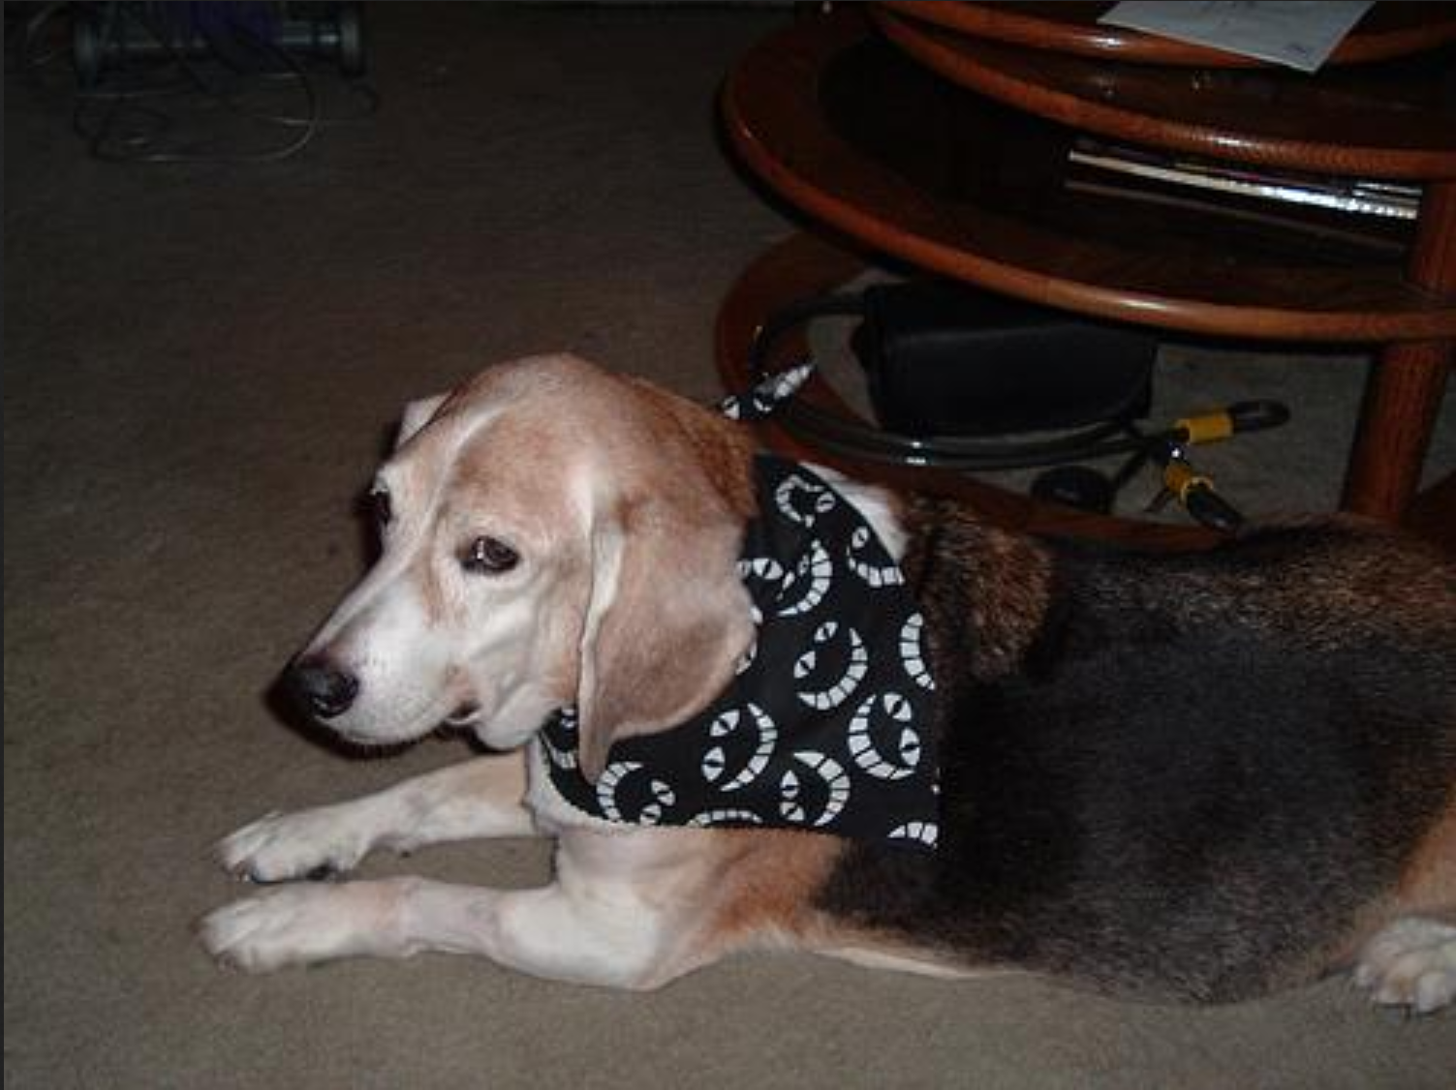
③画像分類結果の確認
下記のように「上位5位」までの分類結果が表示される
5つの結果が表示され、上位のものほどAIによる分類の可能性が高いと評価されている
元画像

Slide 16
5-3. tkinter の基本的な利用方法

Slide 17
Tkinter とは
Tkinter は、 Pythonの標準ライブラリに含まれるGUIツールキット
主な機能: GUI（グラフィカルユーザインタフェース）の作成
利点: GUIを手軽に作成可能

Slide 18
Tkinter の概要
ウィンドウの作成:
メインウィンドウやダイアログボックスなどを簡単に作成可能
ウィジェットの種類:
メニュー、ボタン、ラベル、テキストボックス、リストボックス、スライダーなど、多彩なウィジェットを利用できる
イベントハンドリング:
ユーザーアクション（例: ボタンのクリックやキーボードの操作）に対する応答を実装できる

Slide 19
Trinket のプログラム例
① tkinterモジュールと、ファイルダイアログの機能をインポート
import tkinter as tk
from tkinter import filedialog
② Tk()メソッドを使用してメインウィンドウを作成
root = tk.Tk()
③ ファイルダイアログとラベル（選択されたファイル名をラベルに表示）の作成
file_label = tk.Label(root, text="")
file_label.pack()
filepath = filedialog.askopenfilename()
if filepath:
file_label.config(text=filepath)
④ イベントループを開始し、ユーザーのアクションを待つ
root.mainloop()

Slide 20
演習２
【トピックス】
コマンドプロンプト
python の実行
Tkinter のファイルダイアログ
Tkinter の画面

Slide 21
メインウィンドウが表示されると同時にファイル選択ダイアログが開きます。選択したファイルのパスがウィンドウ内のラベルに表示されるます。
パソコンでの実行手順
① コマンドプロンプトを開く
② コマンドプロンプトで、次のコマンドを実行
python
③ 次ページのプログラムを実行
④ ファイルダイアログが開くので、ファイルを選択
⑤ ファイル名が表示されるので確認。表示画面は、右上の「x」で閉じることができる。

Slide 22
import tkinter as tk
from tkinter import filedialog
root = tk.Tk()
file_label = tk.Label(root, text="")
file_label.pack()
filepath = filedialog.askopenfilename()
if filepath:
file_label.config(text=filepath)
root.mainloop()
exit()

Slide 23
GUI のメリット
コマンド入力やファイルの編集と比べて、GUIは視覚的で直感的に操作が可能
ユーザーの使いやすさが向上。

Slide 24
演習３
【トピックス】
ImageNet-1K による学習済みモデル
最新の画像分類モデル
画像ファイルの選択
画像分類の実行

Slide 25
import tkinter as tk
from tkinter import filedialog
import timm
import torch
import requests
from PIL import Image
# ImageNet 1kのラベル情報をダウンロード
IMAGENET_1k_URL = 'https://storage.googleapis.com/bit_models/ilsvrc2012_wordnet_lemmas.txt'
IMAGENET_1k_LABELS = requests.get(IMAGENET_1k_URL).text.strip().split('\n')
def load_image(file_path, transform):
# 指定されたファイルパスから画像をロードし、モデルの入力形式に変換する関数。
image = Image.open(file_path)
image_tensor = transform(image)
return image_tensor
def classify_image(model, image_tensor, topk=5):
# 画像をモデルで分類し、トップkのクラスを返す関数。
output = model(image_tensor.unsqueeze(0))
probabilities = torch.nn.functional.softmax(output[0], dim=0)
values, indices = torch.topk(probabilities, topk)
return [{'label': IMAGENET_1k_LABELS[idx], 'index': idx, 'value': val.item()} for val, idx in zip(values, indices)]
if __name__ == "__main__":
# モデルを読み込む
model_name = 'eva02_large_patch14_448.mim_in22k_ft_in1k’
model = timm.create_model(model_name, pretrained=True).eval()
transform = timm.data.create_transform(**timm.data.resolve_data_config(model.pretrained_cfg))
# 画像ファイルの指定
root = tk.Tk()
root.withdraw() # GUIウィンドウを表示しないようにする
file_path = filedialog.askopenfilename(title="画像ファイルを選択してください", filetypes=[("JPEG files", "*.jpg"), ("PNG files", "*.png"), ("All files", "*.*")])
if not file_path:
print("ファイルが選択されませんでした")
exit()
image_tensor = load_image(file_path, transform)
# 画像を分類し、結果を表示
top_classes = classify_image(model, image_tensor)
for i in top_classes:
print(i)
使用モデル: 画像分類モデル EVA02
学習データ: ImageNet-1Kで学習済みのモデルを利用
分類したい画像の設定
（GUI による）

Slide 26
画像分類結果
下記のように「上位5位」までの分類結果が表示される
5つの結果が表示され、上位のものほどAIによる分類の可能性が高いと評価されている
元画像

Slide 27
全体まとめ ①
ディープラーニングの学習済みモデル
大規模データセットで学習済み
ニューラルネットワークの最適化済みのパラメータ（重み、バイアスなど）
特定のタスクに特化して最適化
転移学習やファインチューニングで異なるタスクにも適用可能
ディープラーニングの学習済みモデルの活用メリット
コスト削減: 大規模データセットでの学習により時間や手間が省ける
高い性能
転移学習やファインチューニングによる再利用と適用
ImageNet-1Kの学習済みモデル
数百万枚の画像と1,000種類のカテゴリを持つデータセット
日常の物体や生物をはじめとする多様なカテゴリを網羅
画像分類の最新技術の試験、専用モデルの適用、転移学習・ファインチューニングの利用が可能

Slide 28
全体まとめ ②
Tkinterの基本
Pythonの標準ライブラリに含まれるGUIツールキット
ウィンドウの作成、多彩なウィジェットの利用、ユーザーアクションへの応答などのイベントハンドリングが可能
Trinketによるファイル選択プログラムの例
tkinterモジュールとファイルダイアログのインポート
メインウィンドウの作成
ファイルダイアログとラベルの作成
イベントループの開始
GUIのメリット
視覚的で直感的な操作が可能
ユーザーの使いやすさが向上

Slide 29
① 実用的なスキルの習得:
学習済みモデルの利点や活用方法を理解し、実際の問題に適用する能力を身につけることができます。これにより、新しい技術の評価、または特定のタスクの実行がスムースに行えるようになります。
② コストと時間の節約
学習済みモデルの利点は、新しいモデルを最初から訓練するよりもコストがかからず、高い性能を持つモデルを利用できることです。
③ プログラミングのスキル向上
Tkinterを使用したGUIの基本的な作成方法を学ぶことで、ユーザーフレンドリーなアプリケーションを開発する能力を向上させることができます。
④ ユーザビリティの理解
GUIの利点を学ぶことで、ユーザビリティの重要性を理解し、これを自身のスキルに取り入れることができます。

